Slide 1
Дошкольникам о Великой Отечественной войне

Slide 2
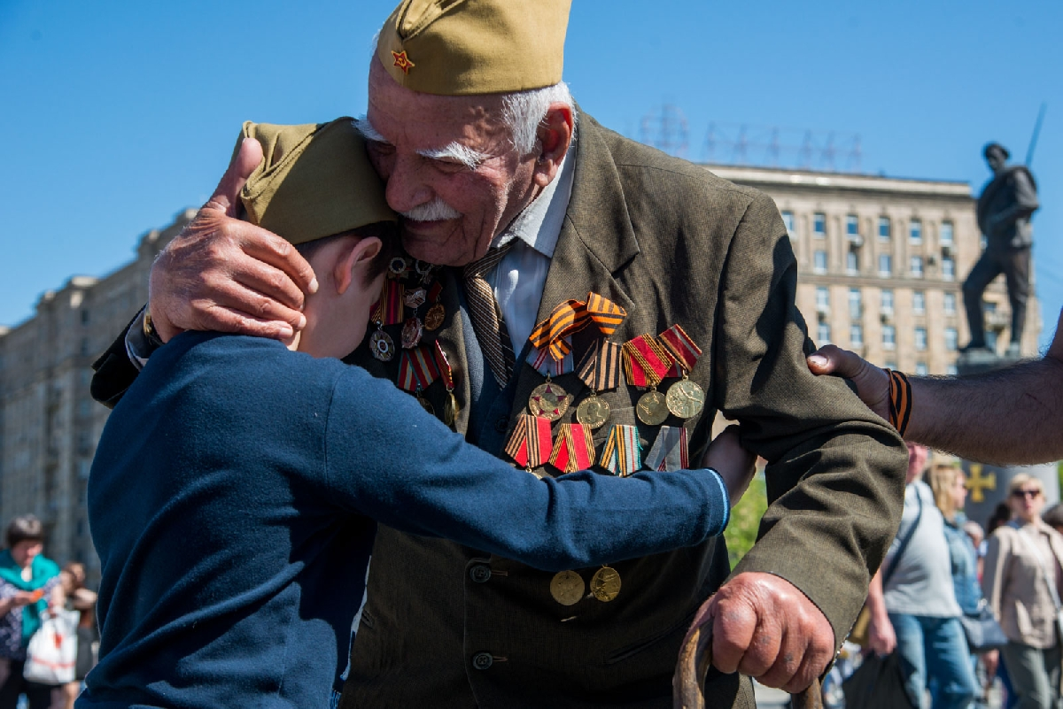
Презентация на основе рассказа «Победа будет за нами!» Автор: С. П. Алексеев

Slide 3
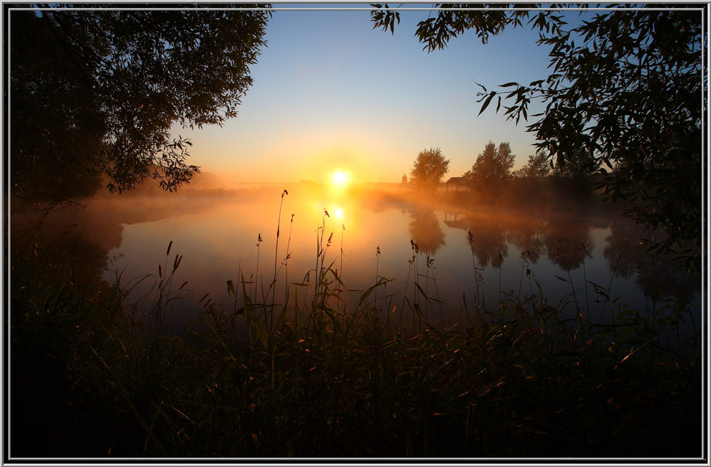
Была самая короткая ночь в году.
Люди мирно спали. И вдруг:
— Война! Война!

Slide 4
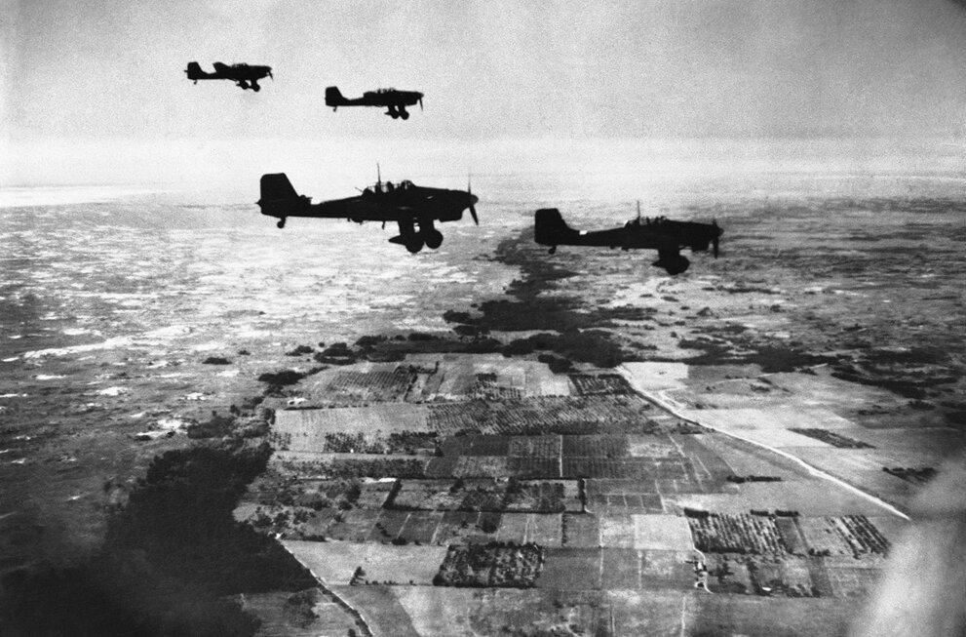
22 июня 1941 года на нашу Родину напали немецкие фашисты. Напали словно воры, словно разбойники. Они хотели захватить наши земли, наши города и сёла, а наших людей либо убить, либо сделать своими слугами и рабами. Началась Великая Отечественная война. Она продолжалась четыре года.

Slide 5
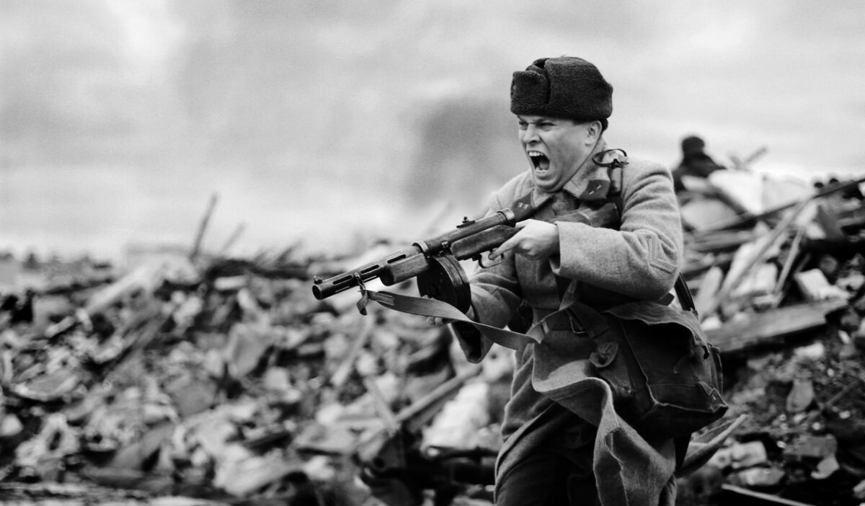
Нелёгким был путь к победе. Враги напали на нас неожиданно. У них было больше танков и самолётов. Наши армии отступали. Бои шли на земле, в небе, на море.

Slide 6
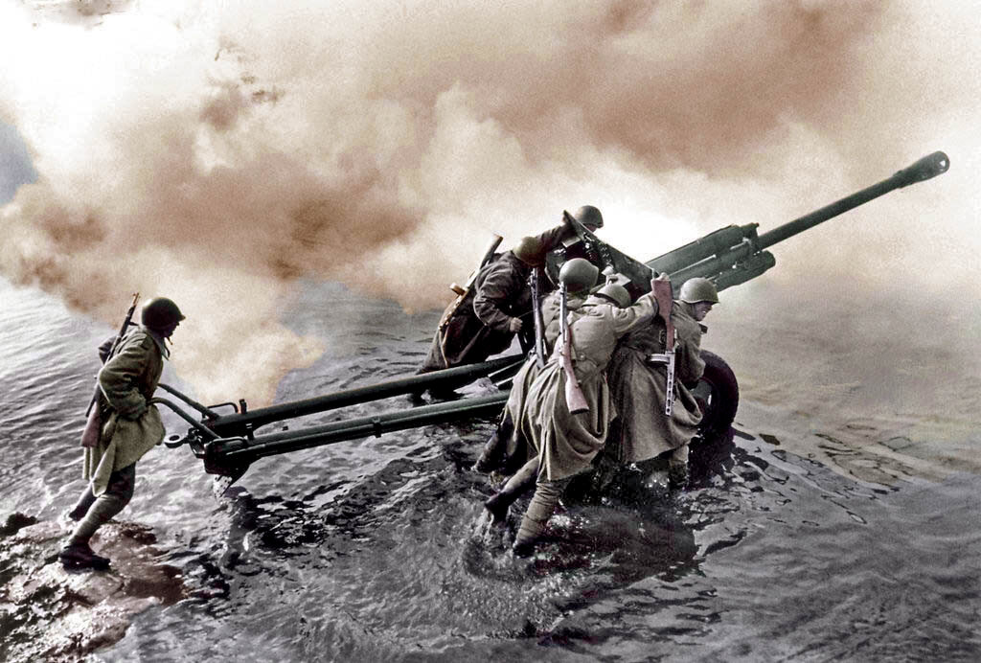
Прогремели великие битвы: Московская, Сталинградская, битва на Курской дуге. 250 дней не сдавался врагу героический Севастополь. 900 дней в страшной блокаде держался мужественный Ленинград. Отважно сражался Кавказ.

Slide 7
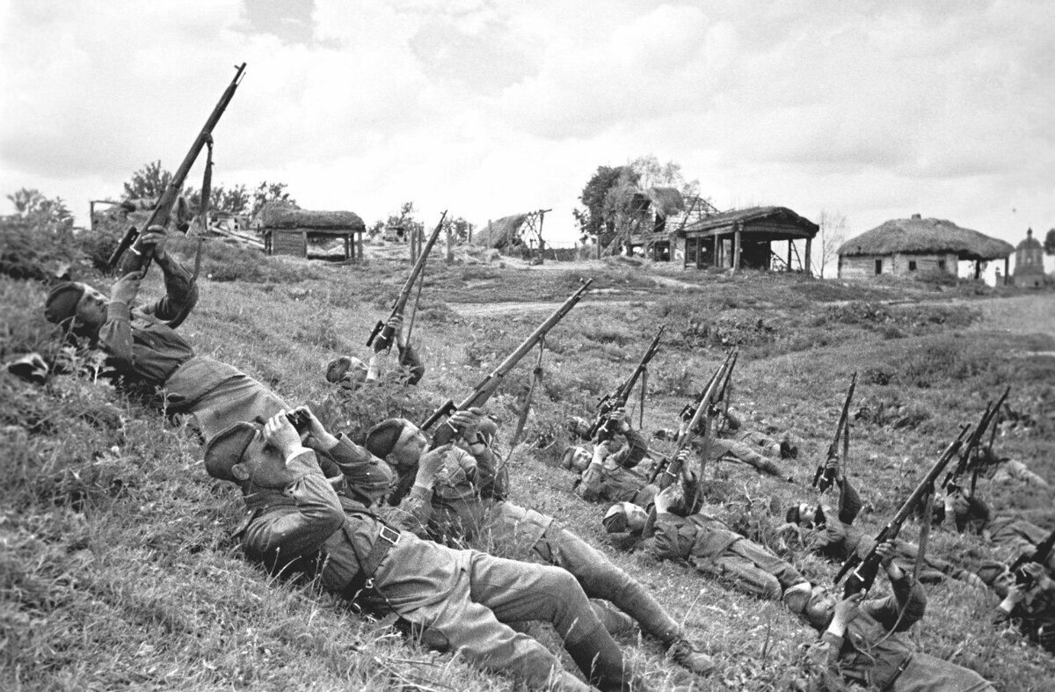
Советские люди (Советский Союз — так называлась в те годы наша страна) делали всё, чтобы остановить фашистов. Даже в самые тяжёлые дни они твёрдо верили: «Враг будет разбит! Победа будет за нами!»

Slide 8
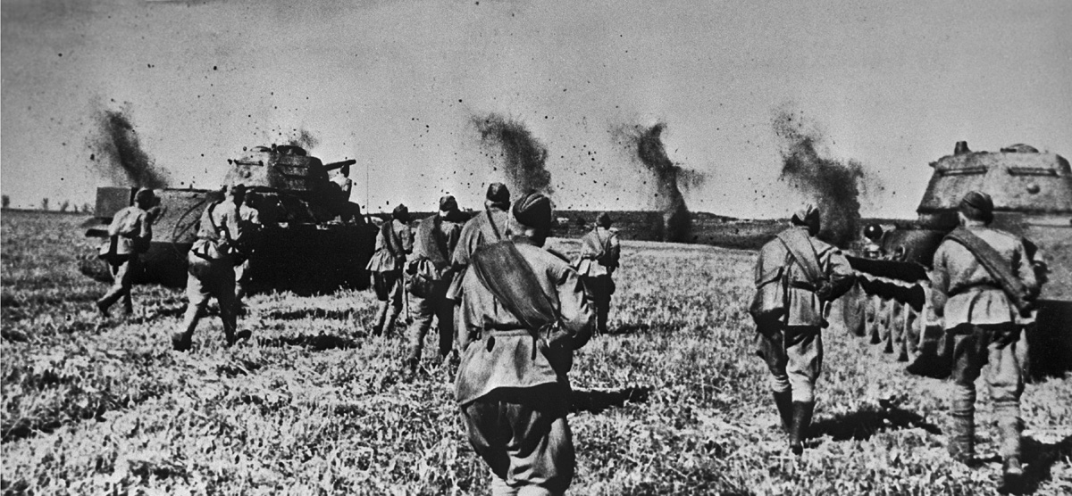
И вот пришёл день, когда наступление захватчиков было остановлено. Советские армии погнали фашистов с родной земли.

Slide 9
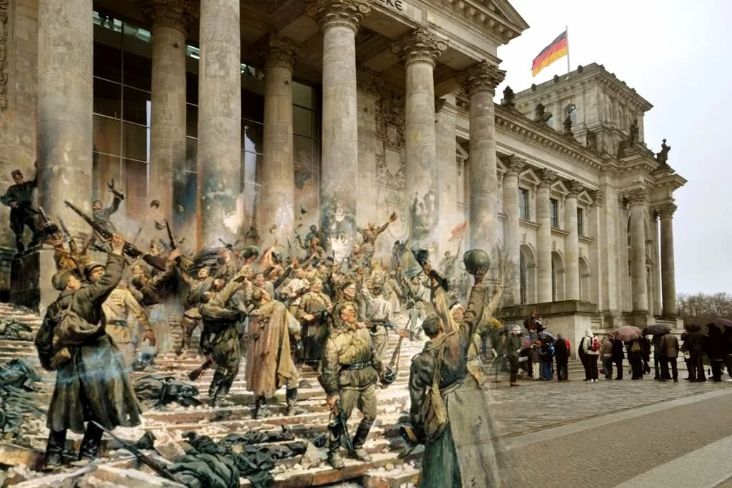
И снова битвы, битвы, бои, сражения. Всё мощнее, всё несокрушимей удары советских войск. И наступил самый долгожданный, самый великий день. Наши солдаты дошли до границ Германии и штурмом взяли столицу фашистов — город Берлин. Был 1945 год.

Slide 10
Фашисты признали полное своё поражение 9 мая. С той поры этот день стал нашим великим праздником — Днём Победы.

Slide 11
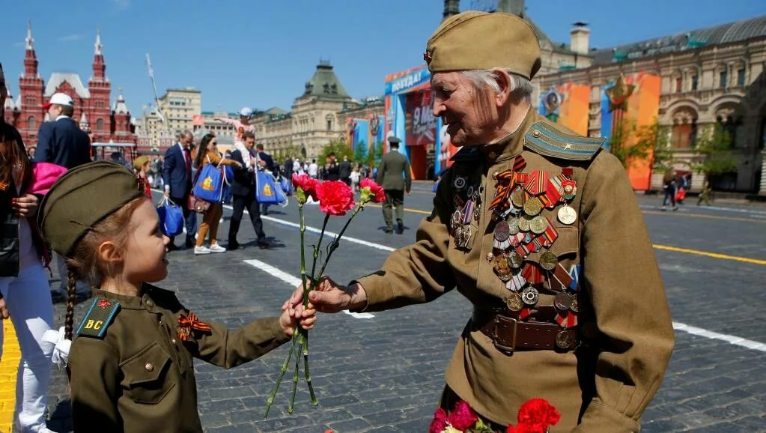
Прошло 75 лет с той страшной поры, когда напали на нашу страну фашисты. Вспомните добрым словом своих дедов и прадедов, всех тех, кто принёс нам победу. Поклонитесь героям Великой Отечественной войны.

Slide 12
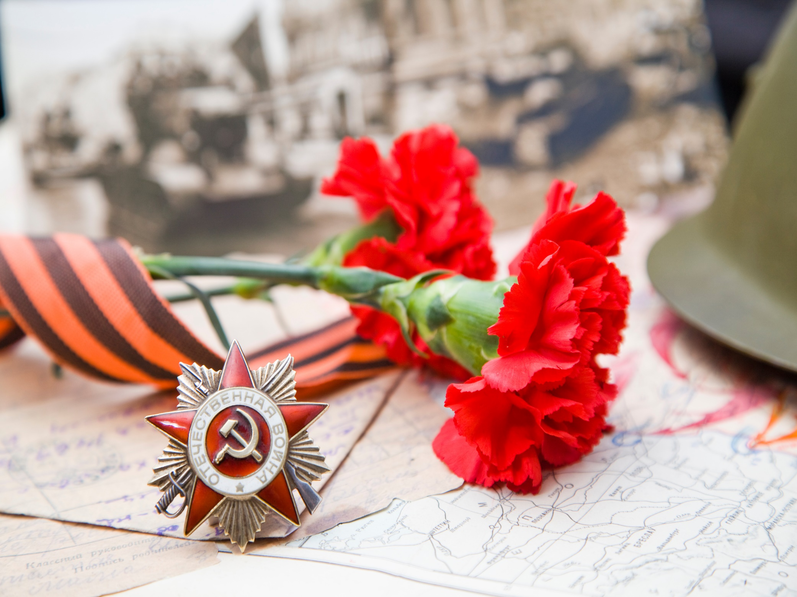
Поклонитесь русскому солдату, В этот праздник, в этот светлый день Каждый год, встречая эту дату, Помним, как войны накрыла тень Землю всю и вздрогнула планета, Но Россия вновь не по зубам. Помним, как досталась нам победа. Ветераны наши, слава вам! Встань весь мир! Шагают ветераны. Ты потом доделаешь дела. До сих пор не заживают раны, Наш солдат долг выполнил сполна. Мир! Вставай! Ты видишь наши деды, Плачут, не скрывая слёз своих. Ведь они сражались до победы, Жизни наши с вами сохранив!

